Slide 1
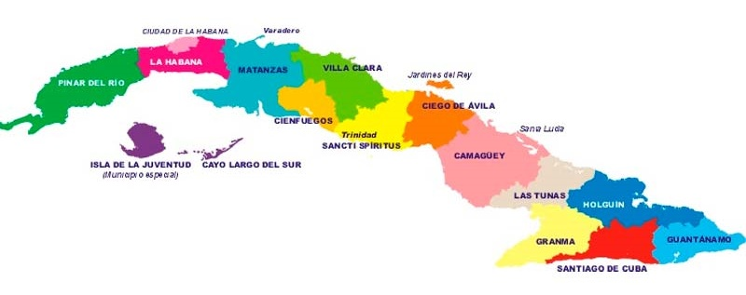
Bibeldagen 2021: 30 000 biblar til Cuba!
Fakta om Cuba
Spansk koloni i perioden 1492 - 1898
Uavhengig frå USA i 1902
Revolusjon leidd av Fidel Castro i 1959
11 millionar innbyggjarar
Hovudstad: Havanna
Religion: 60 % kristne, 17 % afro-kubansk religion, 23 % ikkje-truande
Forventa levealder: 79,2 år
Språk: Spansk
Notes:
Cuba blir leidd av kommunistpartiet som forvaltar ein sentralstyrt økonomi. Landet er framleis tru mot ideala frå revolusjonen. Folket på Cuba har jamt over høg utdanning og det er lite direkte fattigdom, men nesten alt av varer maglar og det er vanskeleg å organisere transport. Dei fleste kubanarane har problem på arbeidsmarknaden, arbeidsløysa er høg. Familiane lever trongt og dei aller fleste tener berre ei låg minimumsløn. Mange er derfor avhengig av gåver frå familiemedlem i USA og Europa for å overleve. Framleis har landet stor utvandring, først og fremst til USA, men mange reiser også til Europa, særleg til Spania.

Slide 2
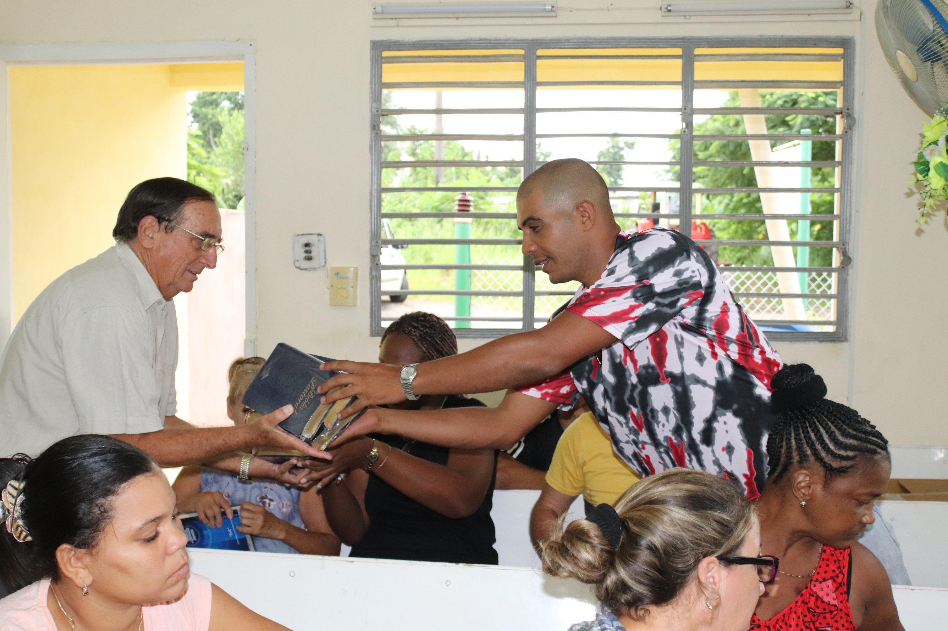
«Gud kan jo
språket vårt!»
Kvifor er trongen etter biblar så stor?
Dei siste 20 åra har alle kyrkjene på Cuba vore i sterk vekst og vekkinga skjer framleis.
Til stor glede for kubanske kristne og kyrkjene i landet hjelpte norske kyrkjelydar for nokre år sidan til med å skaffe ein million biblar til Cuba.
Men kyrkjene har heldt fram med å vekse, og no er det på nytt eit stort behov for biblar! Livet er vanskeleg for mange kubanarar, men Bibelen gir dei trøyst og von.
www.bibel.no
Notes:
Dei siste 20 åra har alle kyrkjene på Cuba vore i sterk vekst og vekkinga skjer framleis. Til stor glede for kubanske kristne og kyrkjene i landet hjelpte norske kyrkjelydar for nokre år sidan til med å skaffe ein million biblar til Cuba. Men kyrkjene har heldt fram med å vekse, og no er det på nytt eit stort behov for biblar! Livet er vanskeleg for mange kubanarar, men Bibelen gir dei trøyst og von.

Slide 3
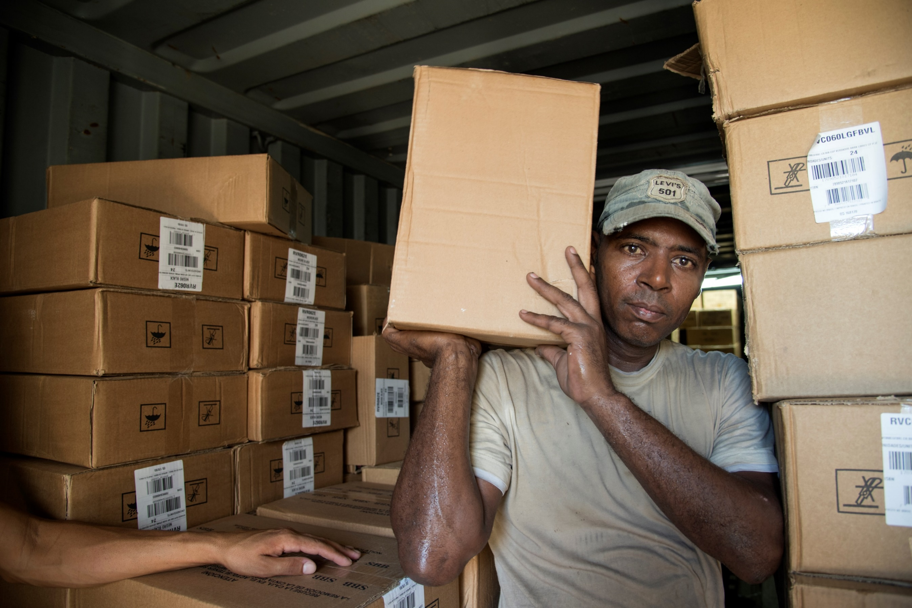
Kvifor må me gje biblar til Cuba?
Det er ikkje mogleg å kjøpe biblar på Cuba, men Bibelskapet har tillating til å importere biblar gitt som gåver frå utlandet.
Frå Bibelselskapet blir biblane spreidde til kyrkjene og dei lokale kristne.
Den einaste måten kubanske kristne kan få ein bibel, er derfor ved at vi gir pengar til biblar.
www.bibel.no
Notes:
Det er ikkje mogleg å kjøpe biblar på Cuba, men Bibelskapet har tillating til å importere biblar gitt som gåver frå utlandet. Frå Bibelselskapet blir biblane spreidde til kyrkjene og dei lokale kristne. Den einaste måten kubanske kristne kan få ein bibel, er derfor ved at vi gir pengar til biblar.

Slide 4
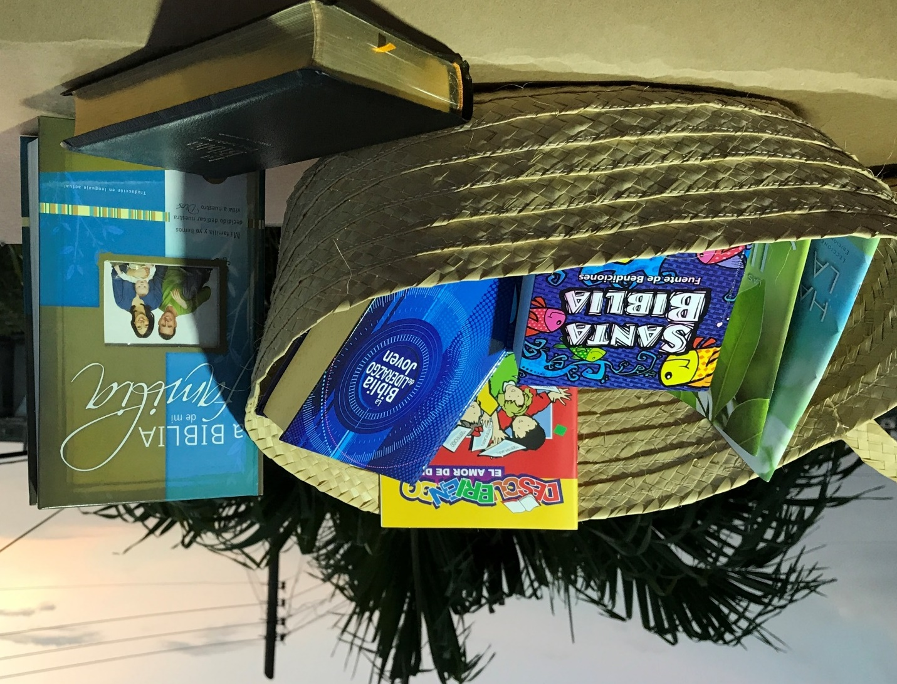
«Gud kan jo
språket vårt!»
Bibeldagen 2021: Kva går pengane til?
På Bibeldagen 2021 samlar vi inn pengar til å gi sterkt etterlengta biblar til 30 000 menneske i 5 000 familiar på Cuba. Ofte bur tre generasjonar under same tak, gjerne i små bustader. Vi ønskjer å gi 5 000 familiar ei korg med biblar:
Barnebibel og ungdomsbibel til dei yngste i familien, ein bibel i storskrift til besteforeldra, ein vanleg bibel til foreldra, og kanskje ein studiebibel for dei som ønskjer å lære meir. Vi startar i aust, den delen av Cuba der kyrkjene veks mest, og der mangelen på biblar er mest prekær.
www.bibel.no
Notes:
På Bibeldagen 2021 samlar vi inn pengar til å gi sterkt etterlengta biblar til 30 000 menneske i 5 000 familiar på Cuba. Ofte bur tre generasjonar under same tak, gjerne i små bustader. Vi ønskjer å gi 5 000 familiar ei korg med biblar: Barnebibel og ungdomsbibel til dei yngste i familien, ein bibel i storskrift til besteforeldra, ein vanleg bibel til foreldra, og kanskje ein studiebibel for dei som ønskjer å lære meir. Vi startar i aust, den delen av Cuba der kyrkjene veks mest, og der mangelen på biblar er mest prekær.

Slide 5
Bibeldagen 2021: 30 000 biblar til Cuba!
Vil du støtte Bibeldagen via kyrkjelydane i Vaksdal
kan du Vippse pengane til
94073
(Vaksdal kyrkjelege fellesråd)
Merk gåve med: Bibeldagen
Sjå gjerne og på
www.bibel.no
www.bibel.no
Notes:
Cuba blir leidd av kommunistpartiet som forvaltar ein sentralstyrt økonomi. Landet er framleis tru mot ideala frå revolusjonen. Folket på Cuba har jamt over høg utdanning og det er lite direkte fattigdom, men nesten alt av varer maglar og det er vanskeleg å organisere transport. Dei fleste kubanarane har problem på arbeidsmarknaden, arbeidsløysa er høg. Familiane lever trongt og dei aller fleste tener berre ei låg minimumsløn. Mange er derfor avhengig av gåver frå familiemedlem i USA og Europa for å overleve. Framleis har landet stor utvandring, først og fremst til USA, men mange reiser også til Europa, særleg til Spania.

